Slide 1

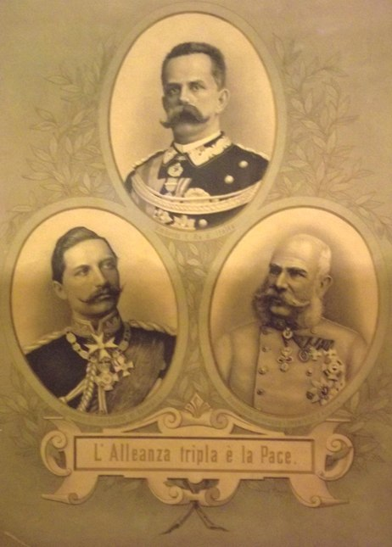
Россия и мир накануне Первой мировой войны
100ballnik.com

Slide 2
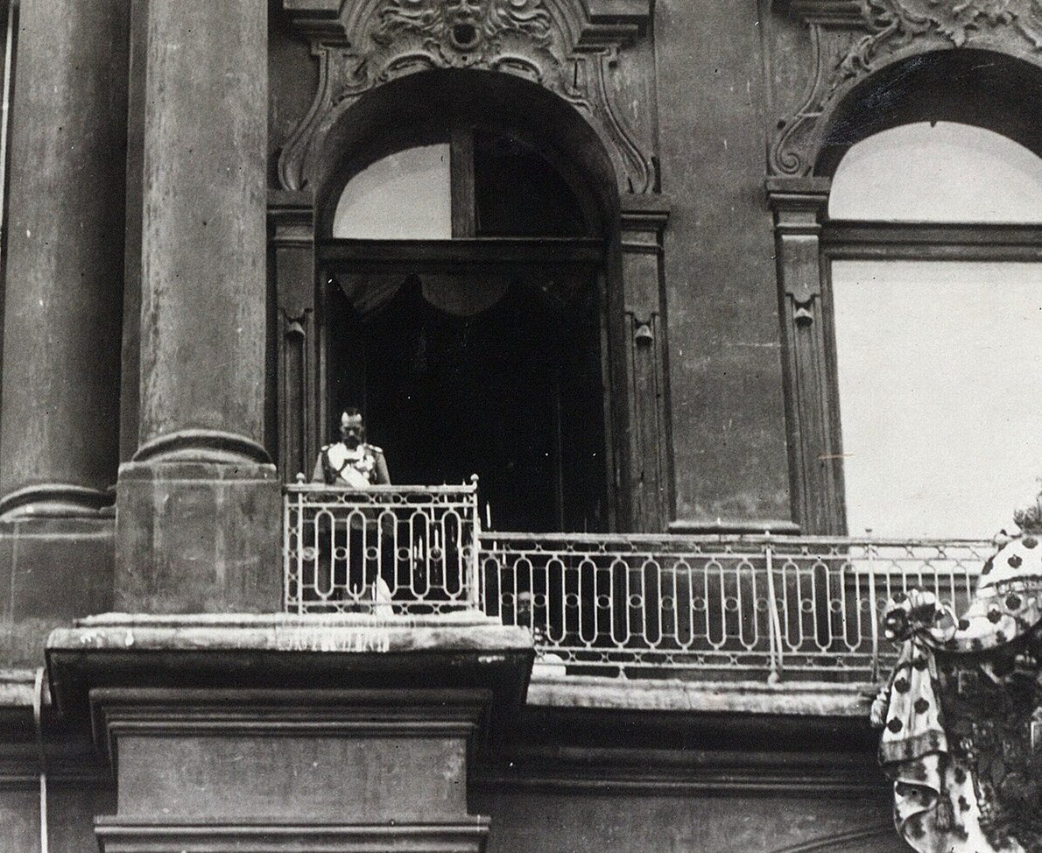
Почему началась
Первая мировая война?
100ballnik.com

Slide 3

1. Завершение территориального раздела мира и кризис международных отношений.
В начале XX века произошло значительное изменение в расстановке сил на мировой арене. Сильнейшими державами стали Великобритания, Германия, а также Соединённые Штаты, что привело к росту напряжённости в их взаимоотношениях. Завершился колониальный раздел Африки, но борьба за влияние продолжалась в Китае, Индии, на Балканах и в Турции.
100ballnik.com

Slide 4
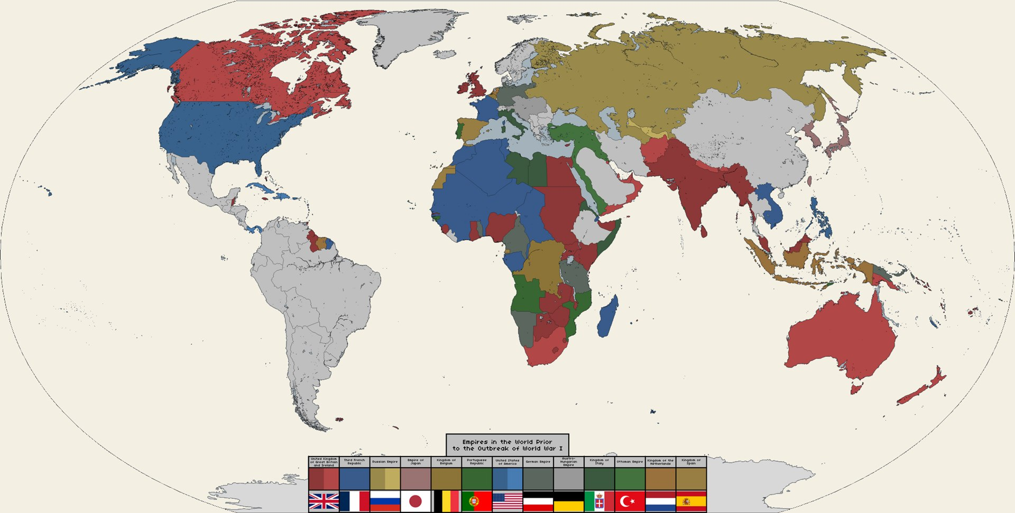
Мир в начале XX века
100ballnik.com

Slide 5
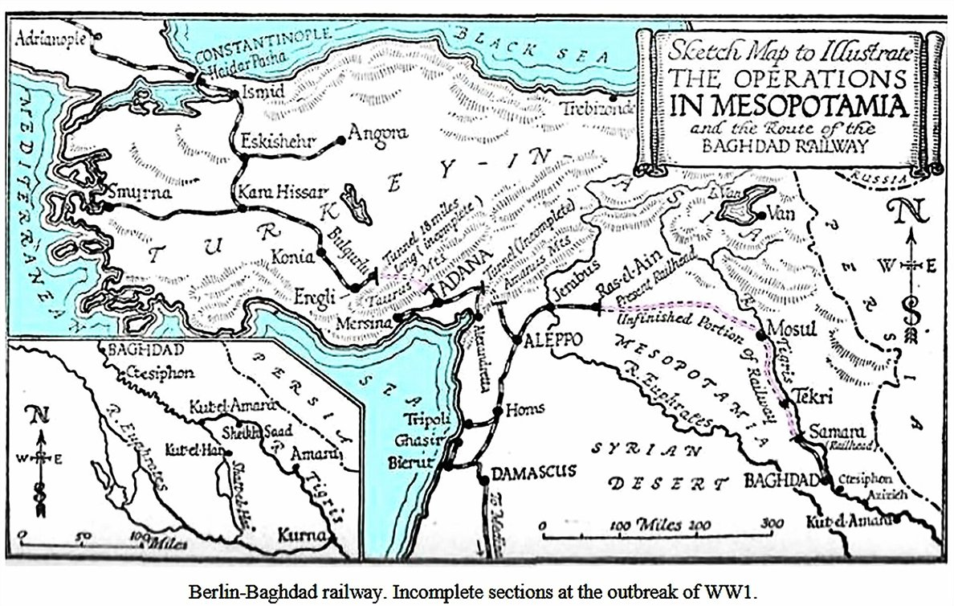
Строительство Багдадской железной дороги.
Конфликт из-за ее строительства связан с противоречиями между Германией, Англией и Россией.
Багдадская железная дорога — главный отрезок запланированной в XIX веке и частично построенной железнодорожной магистрали Берлин — Вена — Стамбул — Багдад — Басра — Кувейт.
100ballnik.com

Slide 6

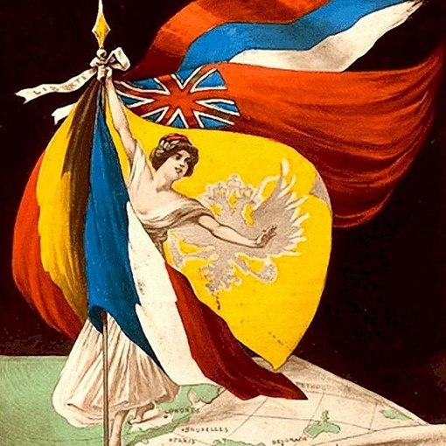
2. Военно-политические блоки
Тройственный союз
Антанта
1904-1907 годы
1882 год
Германия, Австро-Венгрия, Италия
Франция, Англия, Россия
100ballnik.com

Slide 7
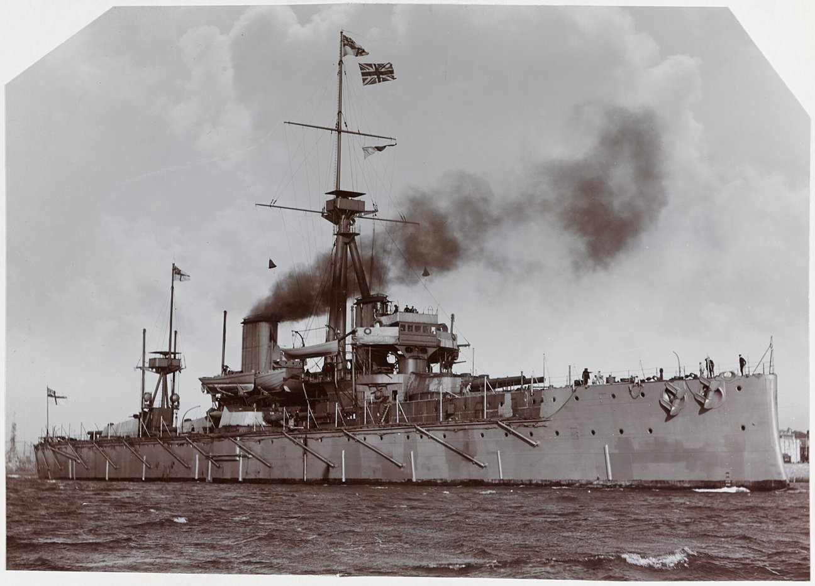
3. Новые средства военной техники и программы перевооружений
Накануне войны все заинтересованные державы начали массовое перевооружение своих армий. Модернизация шла по двум направлениям: создание оружия массового поражения и принципиально нового оружия.
100ballnik.com

Slide 8
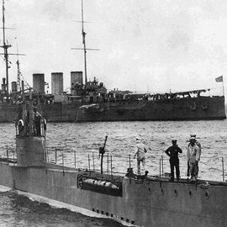
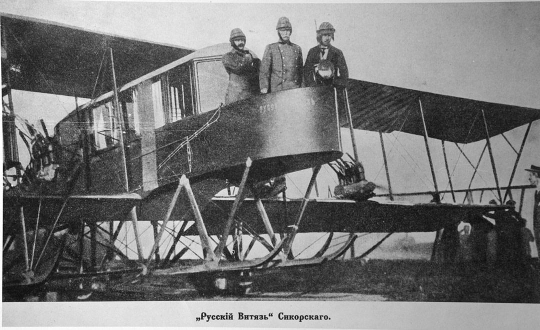
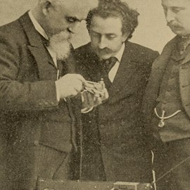
- Подводные лодки. Их стали оснащать торпедными аппаратами для дистанционного поражения кораблей противника.
- Пулемёт. Впервые изобретённый в 1884 году американским инженером Х. Максимом.
- Химическое оружие. Газообразный и жидкий хлор, мины с газовой начинкой были поставлены на вооружение германской армии.
- Тяжёлые специализированные самолёты. В 1913 году российским инженером и изобретателем Игорем Сикорским были созданы первые в мире тяжёлые специализированные самолёты: разведчик «Русский витязь» и бомбардировщик «Илья Муромец».
- Колючая проволока.
100ballnik.com

Slide 9
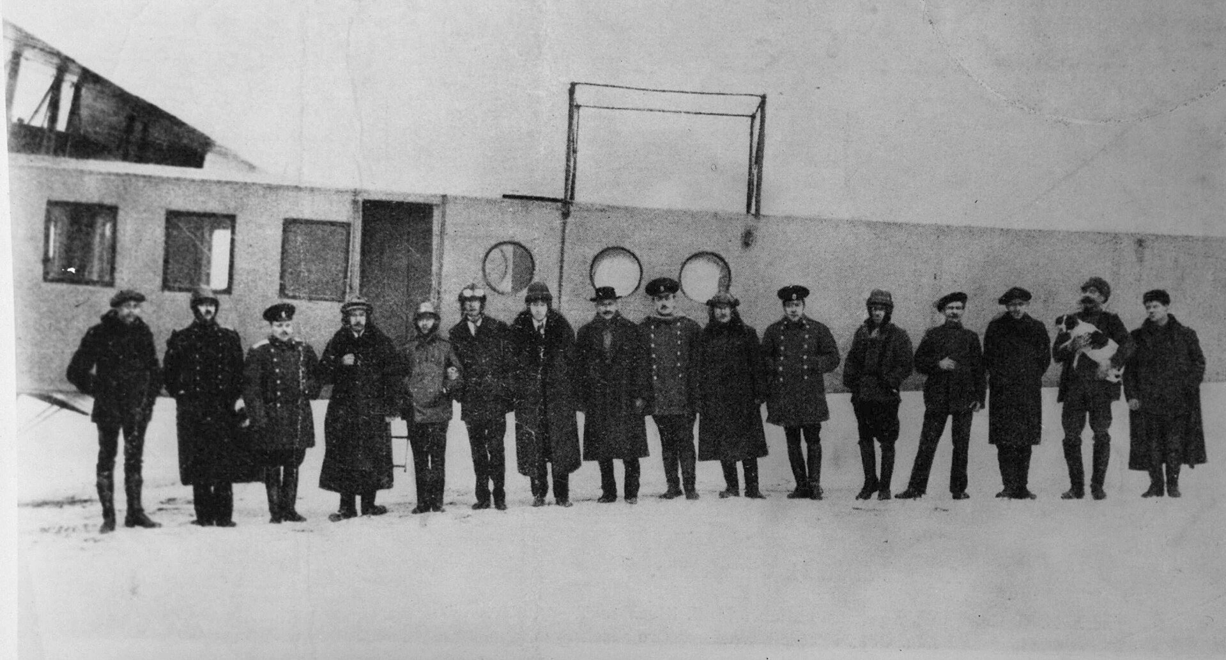
100ballnik.com

Slide 10
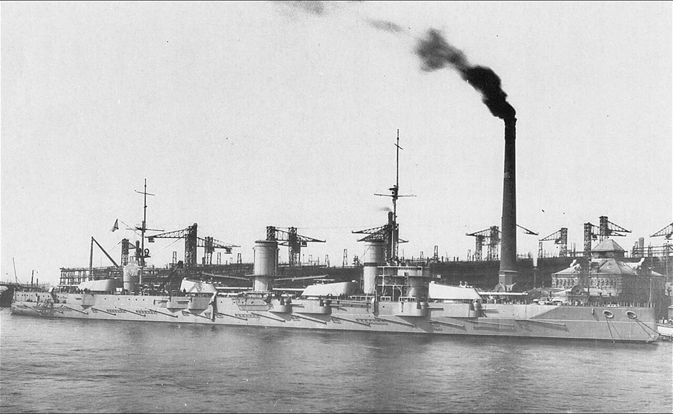
Некоторые программы перевооружений в России:
- В марте 1908 года Николай II повелел составить общую программу возрождения флота и перевооружения сухопутной армии, рассчитанную на ближайшие 10–15 лет.
- В 1912 году в России была реализована программа усиления Балтийского и Черноморского флотов.
- В марте 1908 года Николай II повелел составить программу, которая должна была начаться со строительства четырёх броненосцев.
100ballnik.com

Slide 11
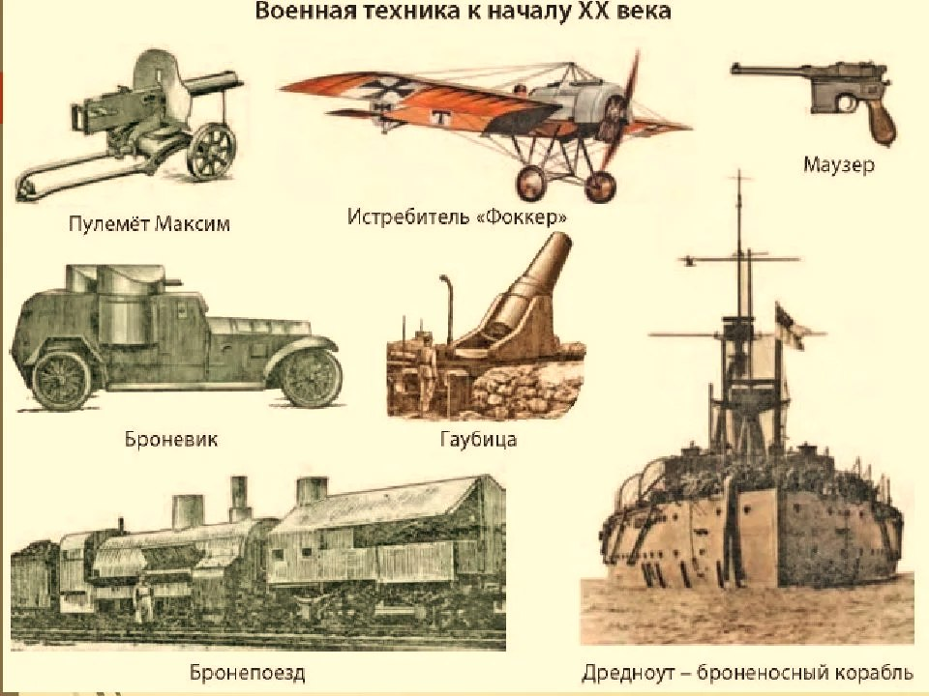
100ballnik.com

Slide 12
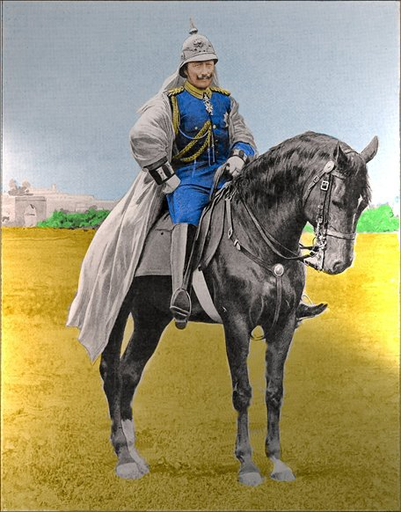
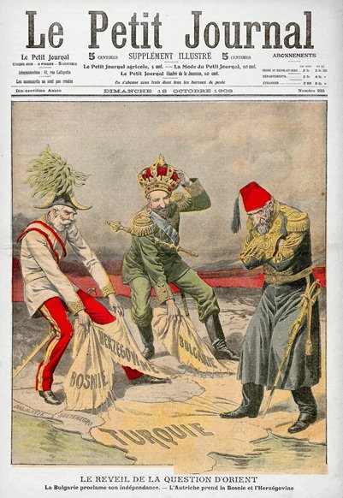
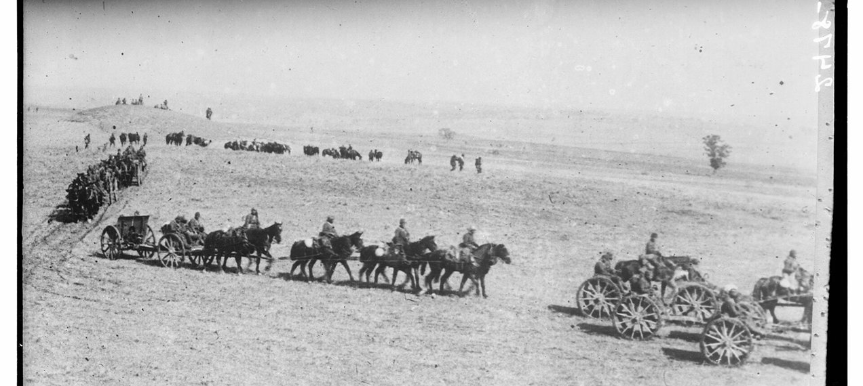
4. Предвоенные международные кризисы
- 1905-1911 гг.- марокканские кризисы – угроза франко- германской войны.
- 1908-1909 гг.- «Боснийский кризис», вызванный аннексией Австро-Венгрией Боснии и Герцеговины при поддержке Германии.
- 1912-1913 гг. - Балканские войны - угроза общеевропейского конфликта.
- Борьба европейских стран за турецкое наследство и влияние на политику на Балканах.
100ballnik.com

Slide 13
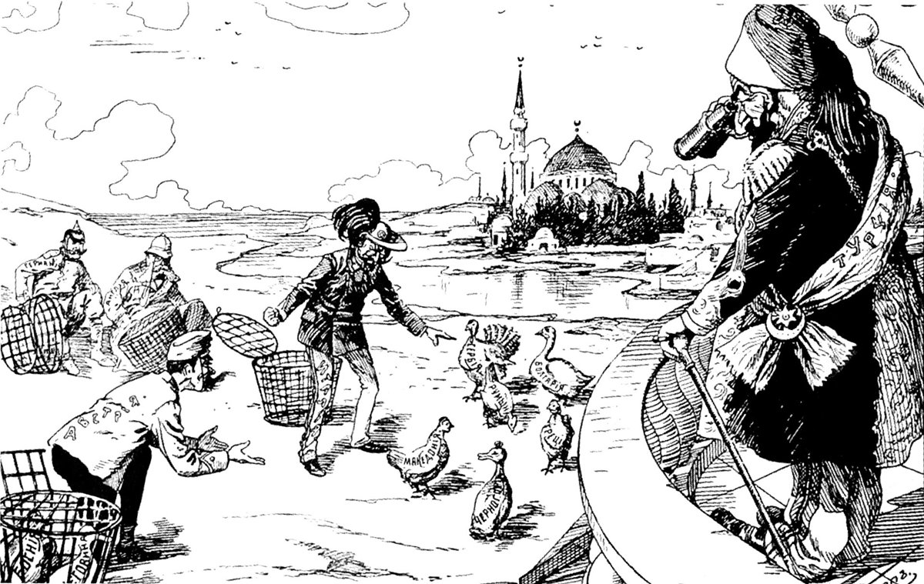
Причины войны
1. Противостояние Антанты и Тройственного союза.
2. Борьба стран за передел мира.
3. Желание Германии господствовать.
100ballnik.com

Slide 14
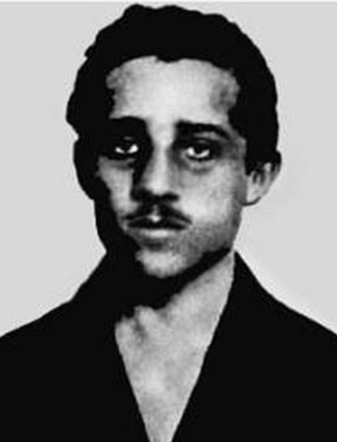
5. Сараевский выстрел и начало войны
Повод - «Июльский кризис»
28.06.1914 г. в Сараево (столица Боснии и Герцеговины) произошло убийство наследника Австро-Венгерского престола Франца Фердинанда.
Убийство совершил член революционной организации «Млада Босна» Гаврило Принцип – серб на национальности
100ballnik.com

Slide 15
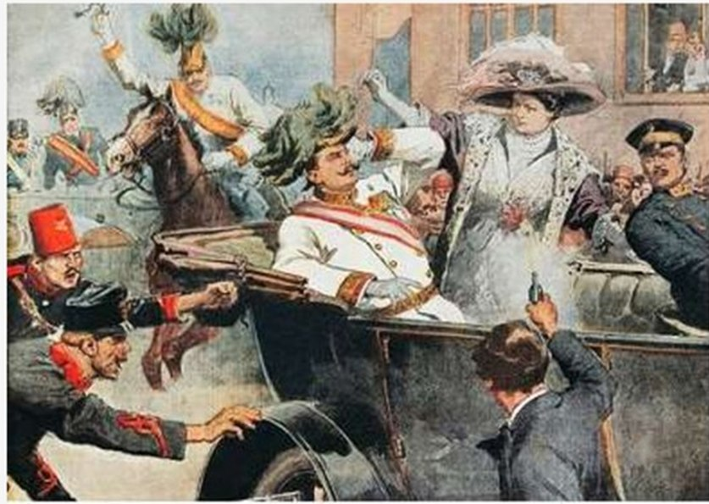
Убийство Франца Фердинанда в Сараево
100ballnik.com

Slide 16
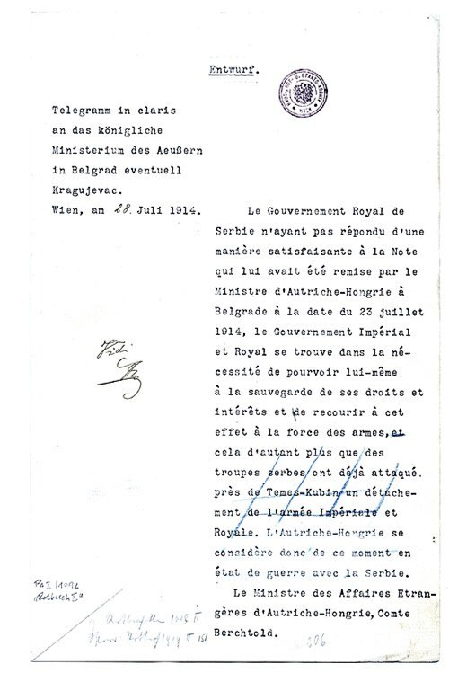
Начало войны
28 июня 1914 г.
- убийство в Сараево
28 июля 1914 г.
- Австро-Венгрия объявила войну Сербии
1 августа 1914 г.
- Германией объявила войну России
3 августа 1914 г.
– Германия – Франции
4 августа 1914 г.
- вступление Англии, под предлогом защиты Бельгии, так как Германия вторглась в Бельгию
6 августа 1914 г.
– Австро-Венгрия объявила войну России, Франция и Англия - Австро-Венгрии
100ballnik.com

Slide 17
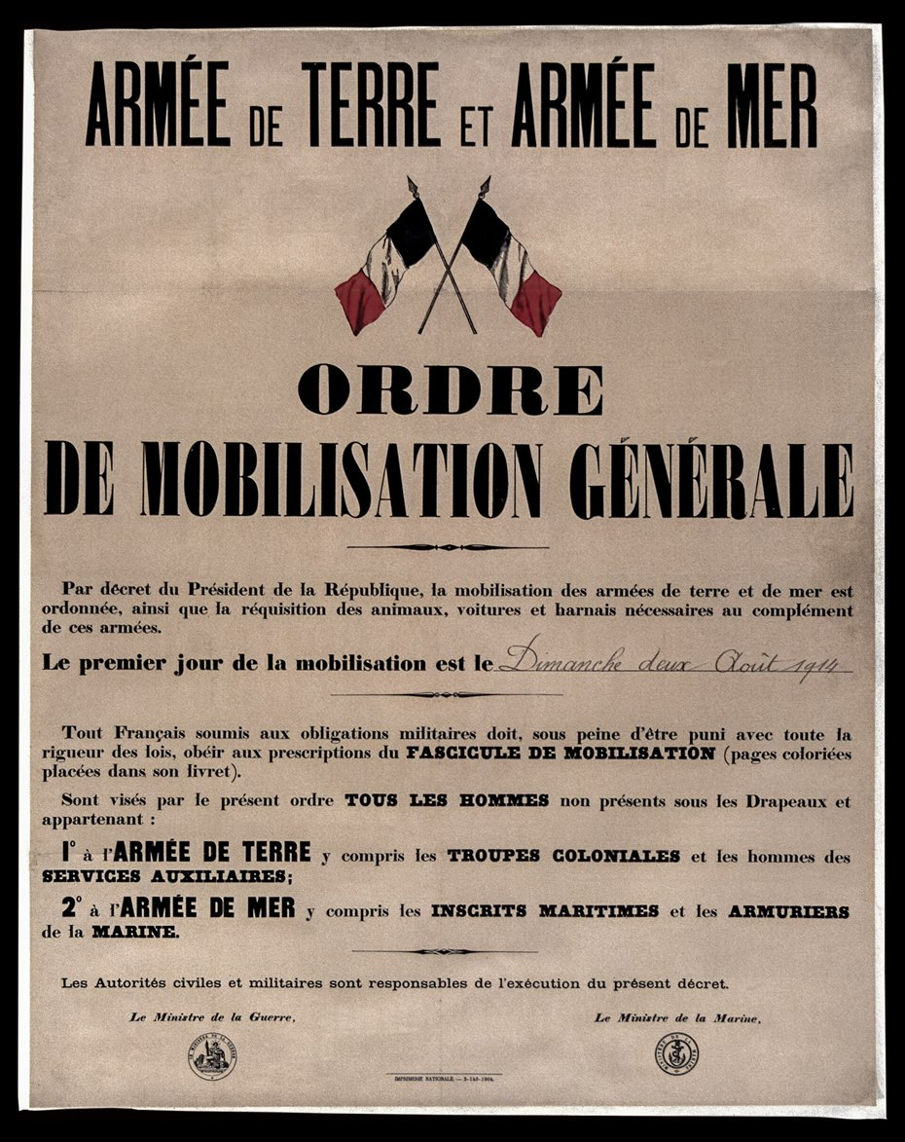
Первая мировая война –
28 июля 1914 года - 11 ноября 1918 года
100ballnik.com

Slide 18
Участниками Первой мировой войны стали 38 из 59 существовавших на тот момент государств.
Центральные державы:
Германская империя (1 августа 1914 — 11 ноября 1918),
Австро-Венгрия (28 июля 1914 — 4 ноября 1918),
Османская империя (29 октября 1914 — 30 октября 1918),
Болгарское царство (14 октября 1915 — 29 сентября 1918).
100ballnik.com

Slide 19
Антанта: Великобритания, Россия, Франция.
Союзники Антанты:
США,
Япония,
Сербия,
Италия (участвовала в войне на стороне Антанты с 1915 года),
Черногория,
Бельгия,
Египет,
Португалия,
Румыния,
Греция,
Бразилия,
Китай,
Куба,
Никарагуа,
Сиам,
Гаити,
Либерия,
Панама,
Гватемала,
Гондурас,
Коста-Рика,
Боливия,
Доминиканская республика,
Перу,
Уругвай,
Эквадор.
100ballnik.com

Slide 20
Цели сторон
Германия - захват колоний Англии и Франции и европейской части русской территории.
Англия - разгром Германии, захват ее колоний.
Франция - разгром Германии и возвращение Эльзаса и Лотарингии.
Россия - укрепление позиций на Балканах, контроль над проливами Босфор и Дарданеллы.
Австро-Венгрия - захват Балканского полуострова, подавление панславянского движения.
Италия – претендовала на западные районы Балкан, соперничала с Австро-Венгрией, с 1915 г. вступила в войну на стороне Антанты.
100ballnik.com

Slide 21
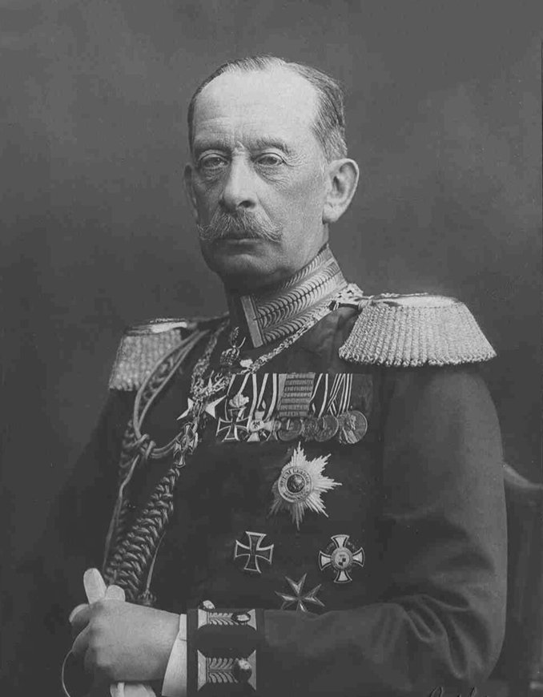
6. Планы сторон - Германия
План Шлиффена — план Германской империи. Он представлял собой замысел ведения войны на два фронта — против Франции и России.
Суть плана заключалась в том, чтобы нанести первостепенный удар по Франции через Бельгию и Люксембург, овладев Парижем, а затем перебросить силы на восток для противостояния России.
100ballnik.com

Slide 22
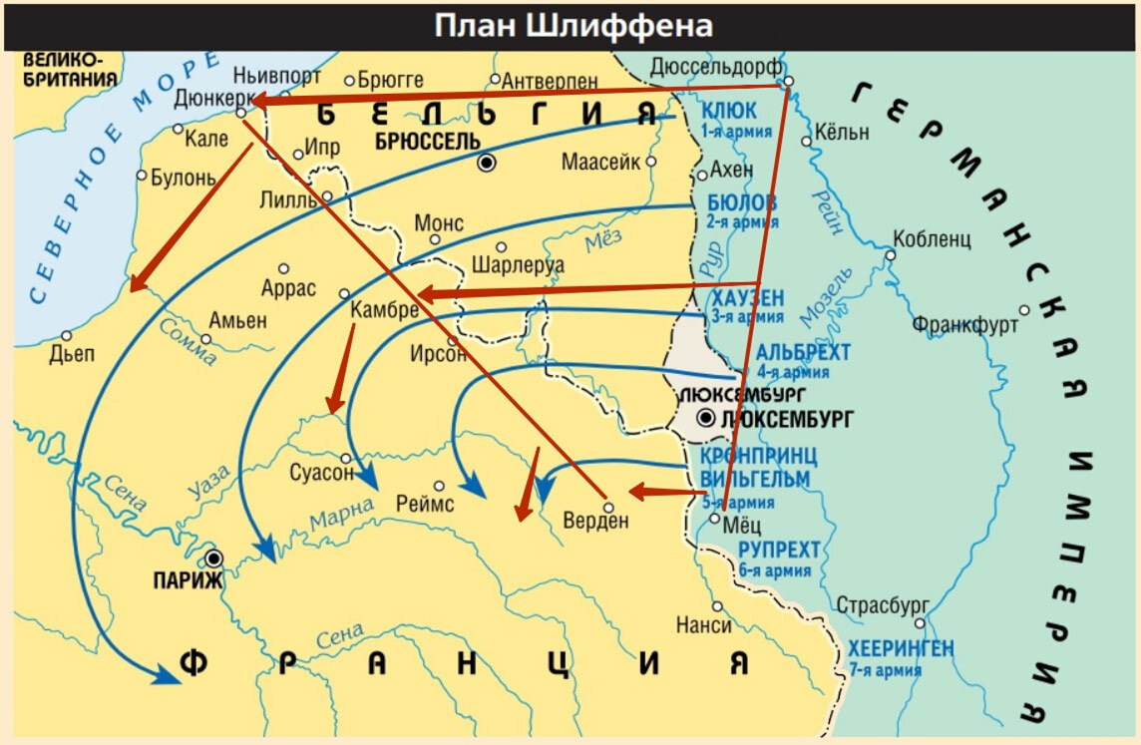
План Шлиффена
100ballnik.com

Slide 23
Планы сторон – Россия и Франция
Предполагалось, что Россия отвлечёт на себя часть германских войск и будет сдерживать их до момента генерального сражения на западе.
Франция планировала войну против Германии с учётом трёх компонентов:
1. Участие России.
2. Возведение системы укреплений на северо-западной границе.
3. Перенос боевых действий на территорию Бельгии и Люксембурга.
100ballnik.com

